Slide 1
Django Online Video Pozivi
Student: Uros Stojanovic
Mentor: Ana Gavrovska, docent

Slide 2

Sta je Django?
Django je složeni web okvir Open-code tipa baziran na Pythonu koji omogućuje brzu
izradu skalabilnih i sigurnih web aplikacija.
Sa svojim širokim asortimanom ugrađenih funkcionalnosti kao što su ORM za jednostavno upravljanje bazama podataka, autentikacija i autorizacija korisnika, podrška za globalizaciju i lokalizaciju.
Django olakšava razvoj kompleksnih projekata.

Slide 3
znacaj Django-a
Brzina izrade
Sigurnost
Omogućuje nam
brzu i efikasnu izradu veb aplikacija.
Osmišljen oko pružanja sigurnog i pouzdanog
okruženje za izradu web aplikacija.
skalabilnost
zajednica
Nudi fleksibilnost u
oblikovanju arhitekture aplikacije i podržava modularnost.
Django ima aktivnu zajednicu programera I bogatu dokumentaciju.

Slide 4
Projekat
Cilj ovog projekta je razviti veb aplikaciju koristeci Django okvir.
Aplikacija treba da omogući korisnicima da se međusobno povežu i komuniciraju putem video poziva u stvarnom vremenu.
U osnovi je kucan kod korišćenjem programskih jezika html i css za front-
end, a korisceni su java skrip i python uz django ekstenziju za back-end.

Slide 5
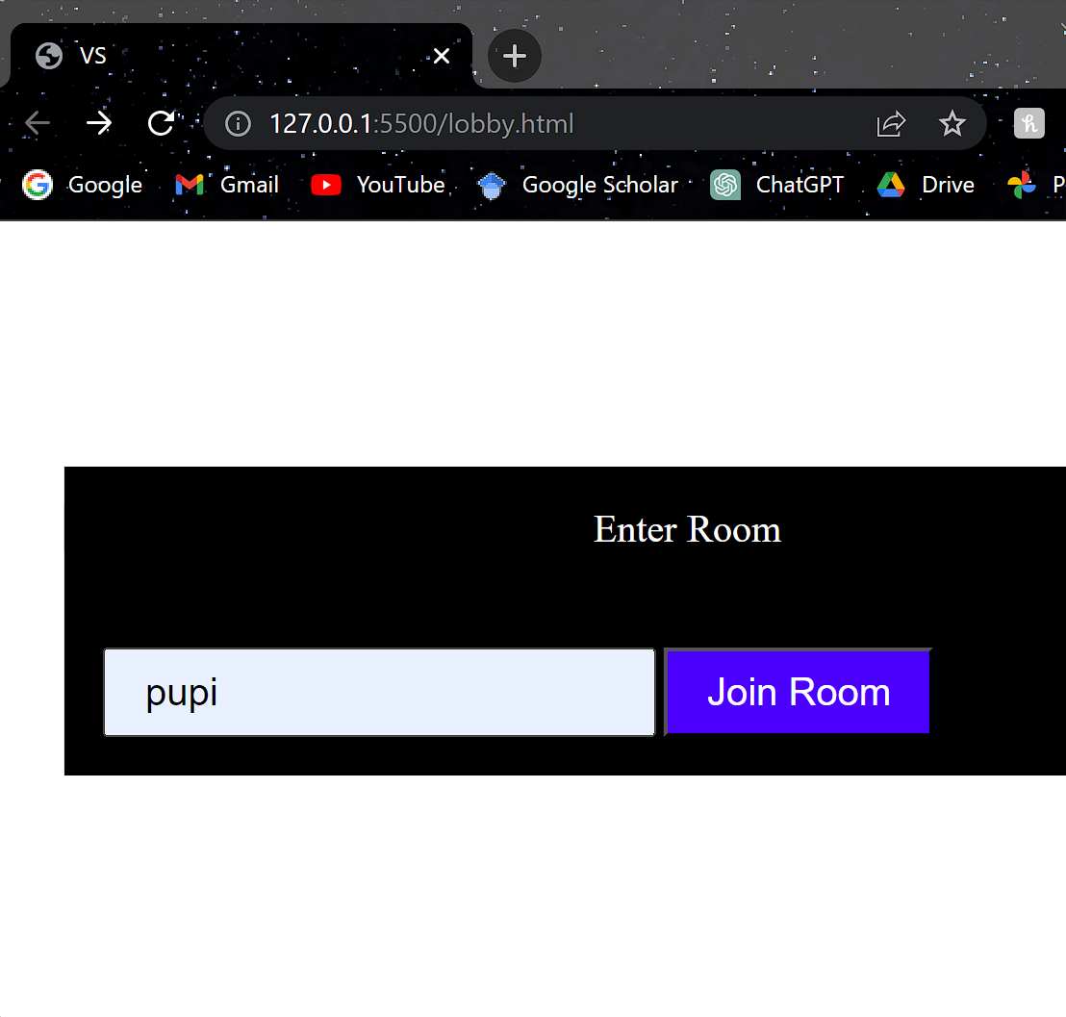
Odabir prostorije
Aplikacija ima lobby koji dozvoljava korisnicima da formiraju nove pozive ili ulaze u već postojeće. Unosom naziva prostorije koja ne postoji u textbox kreira se nova soba.

Slide 6
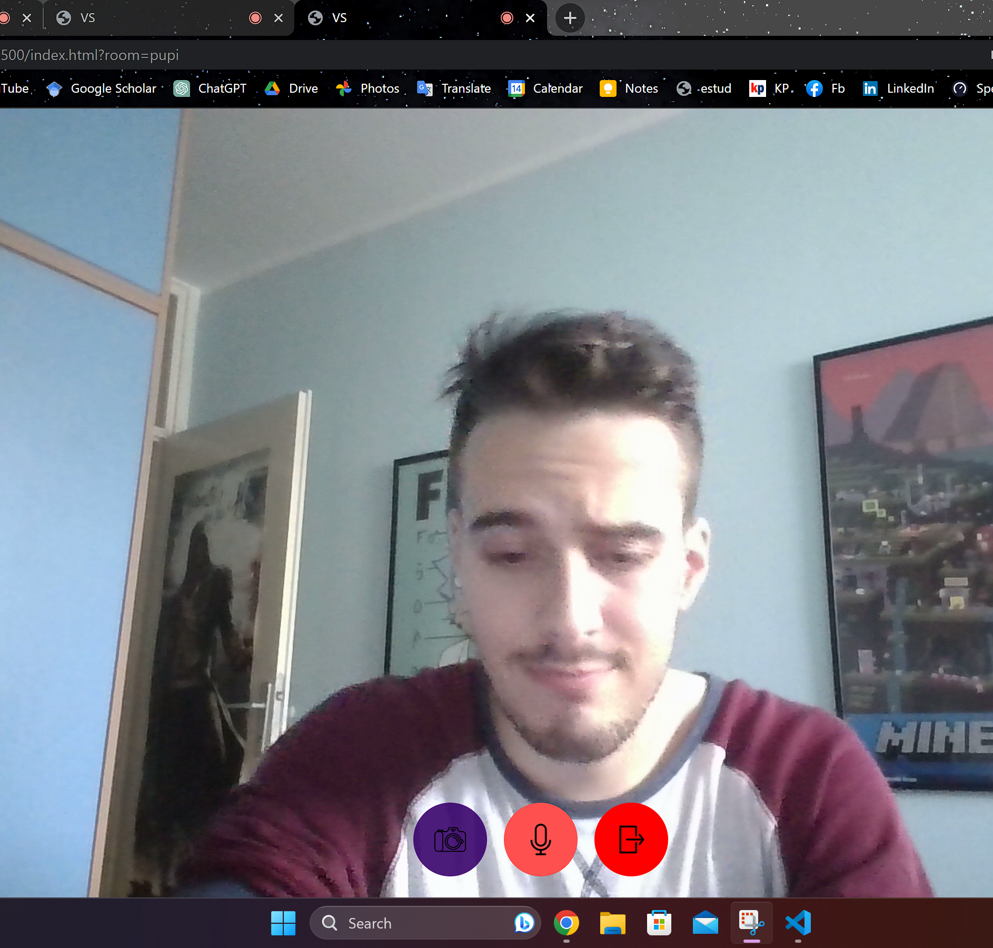
Prostorija
Na ovoj stranici korisnik dobija upit da li dozvoljava pristup svojoj kameri i mikrofonu od strane sajta. Ništa od ovih podataka se ne čuva u serveru, samo u lokalnim cookies-ima.

Slide 7
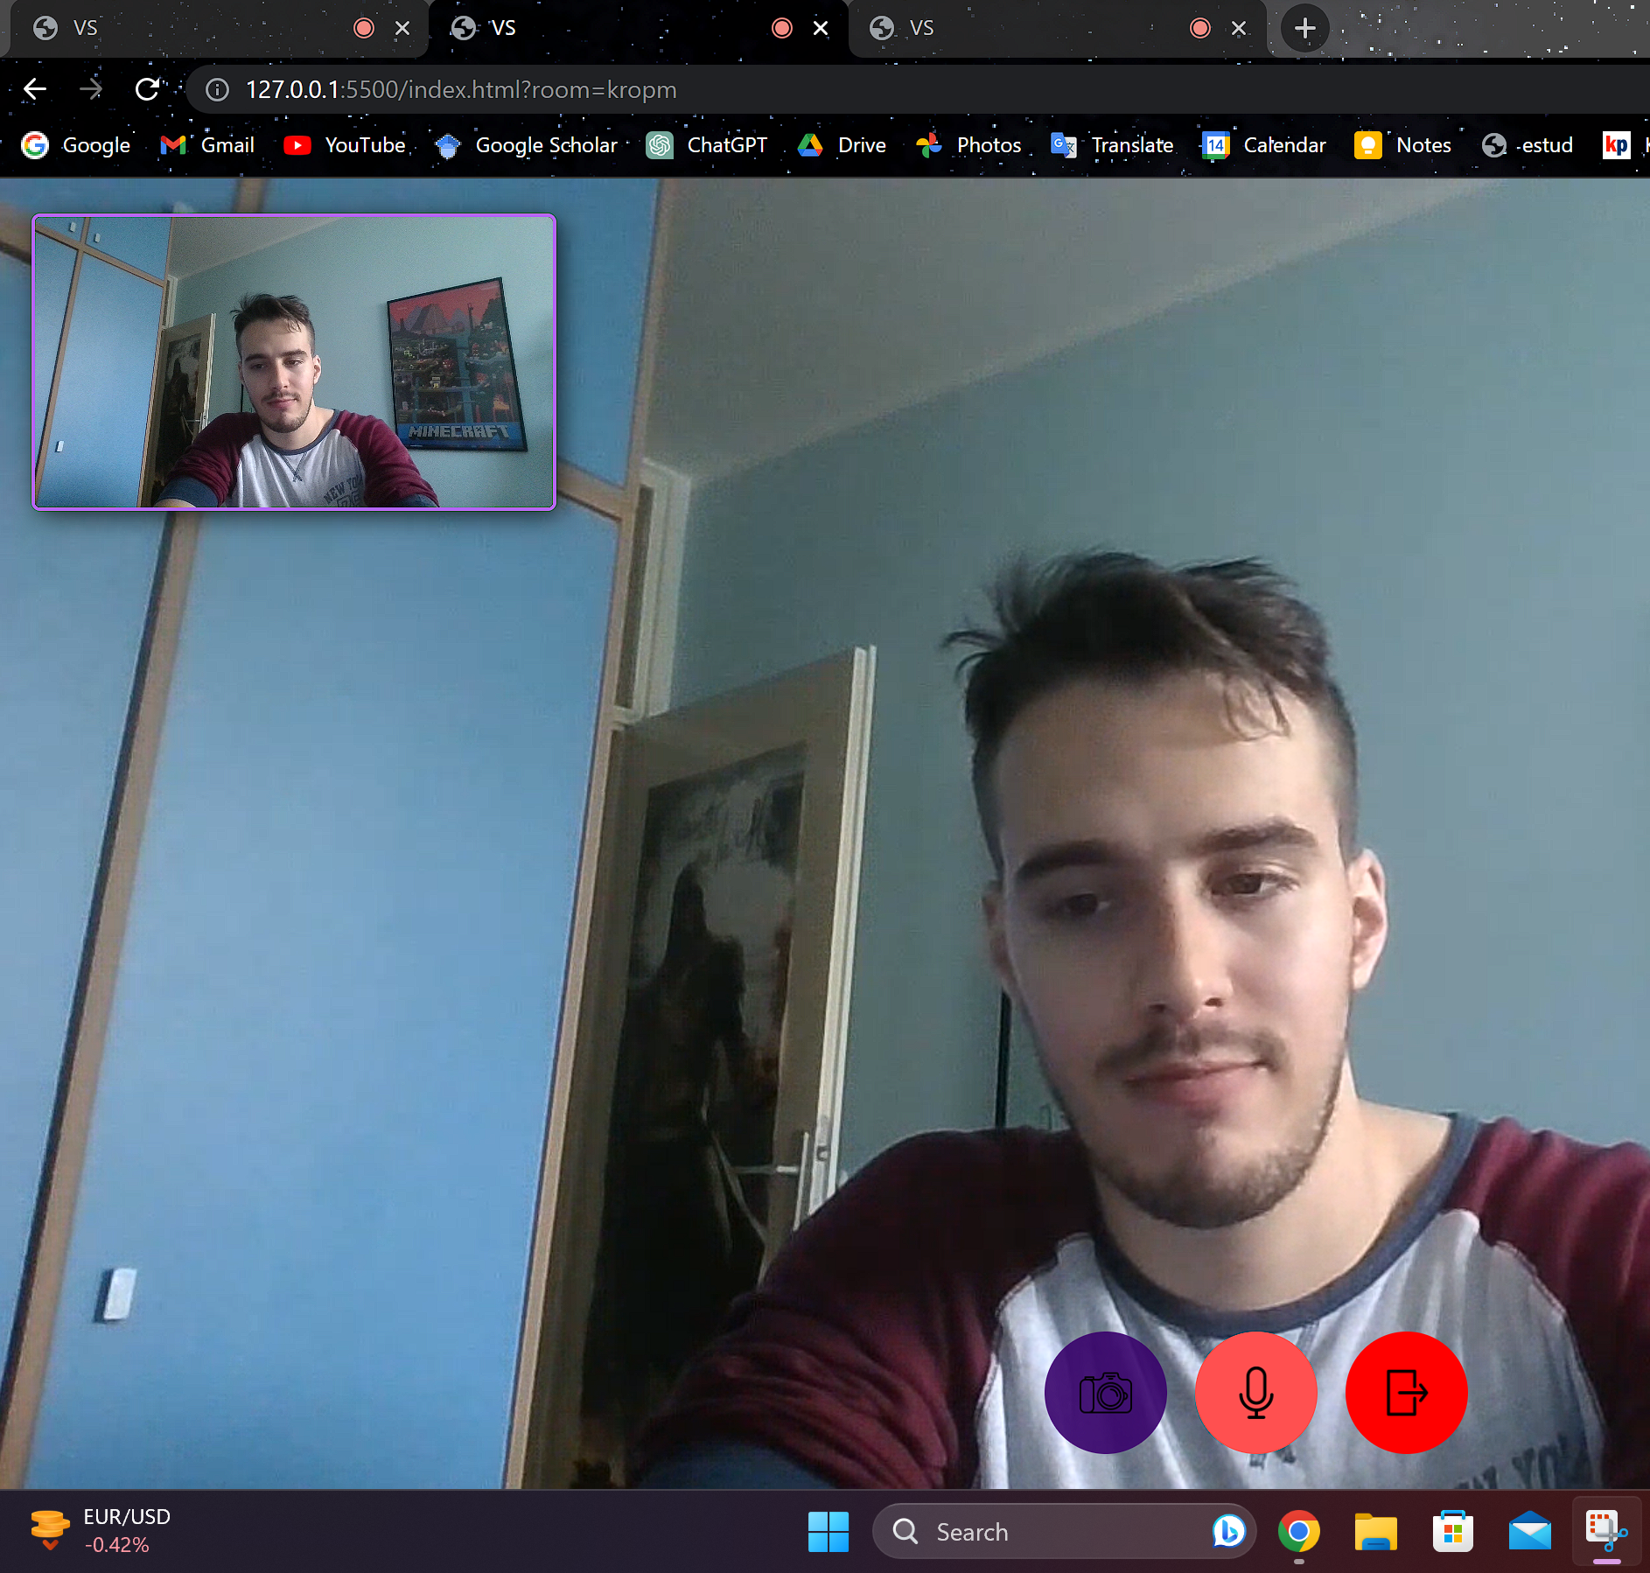
Prostorija
Pri ulasku drugog korisnika na isti link ili kucanjem naziva već postojeće prostorije u textbox lobby-a putem inicira se handshake i počinje video poziv. Konekcija je uspostavljena na liniji PTP (Peer-to-Peer) i nije potreban nikakav server za održavanje veze.

Slide 8
Live demo

Slide 9
Hvala na paznji
Student: Uros Stojanovic
Mentor: Ana Gavrovska, docent

